Slide 1


BÀI 10
Trung Quốc giữa thế kỉ XIX - đầu thế kỉ XX

Slide 2
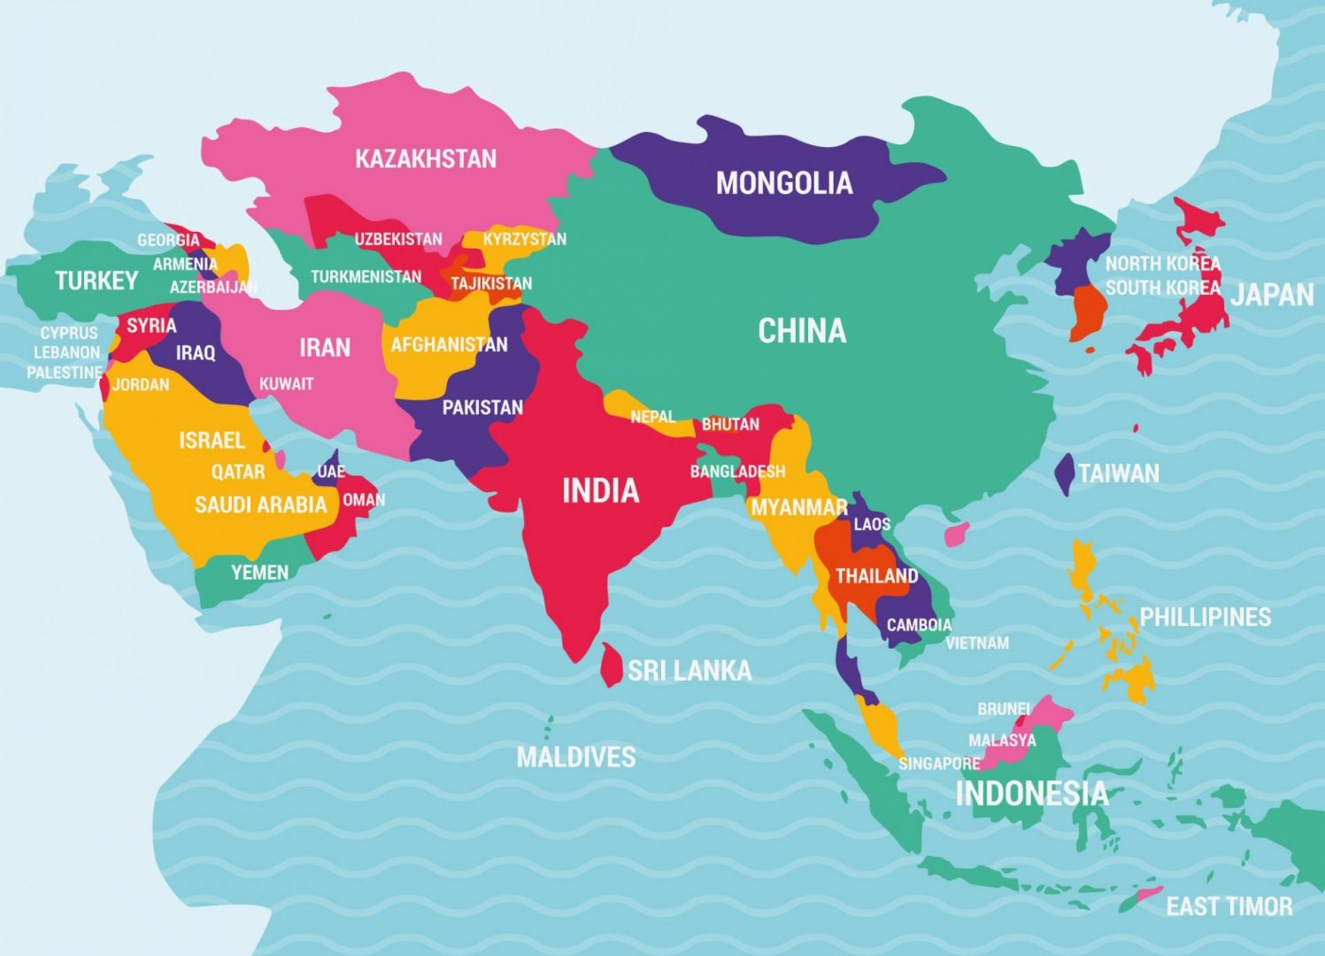
CHINA
Bản đồ châu Á

Slide 3
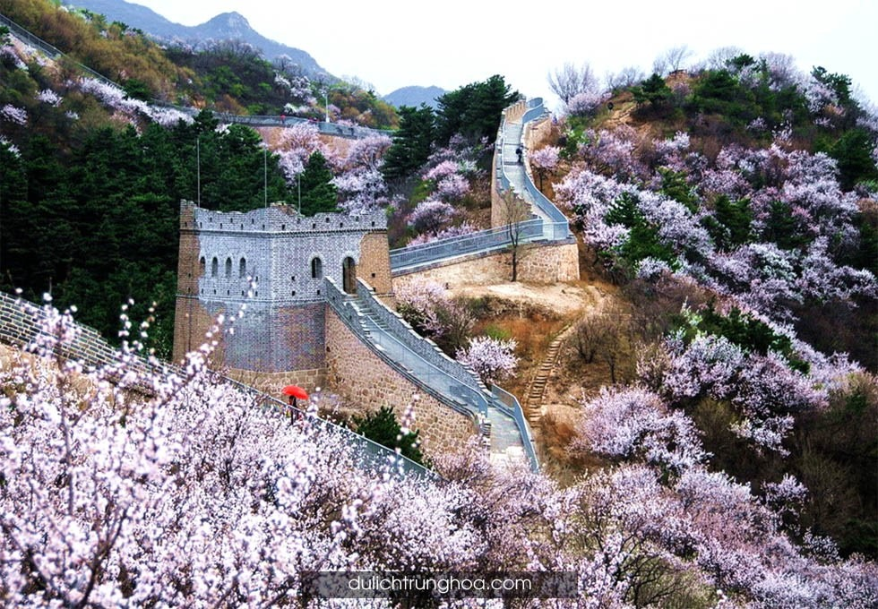

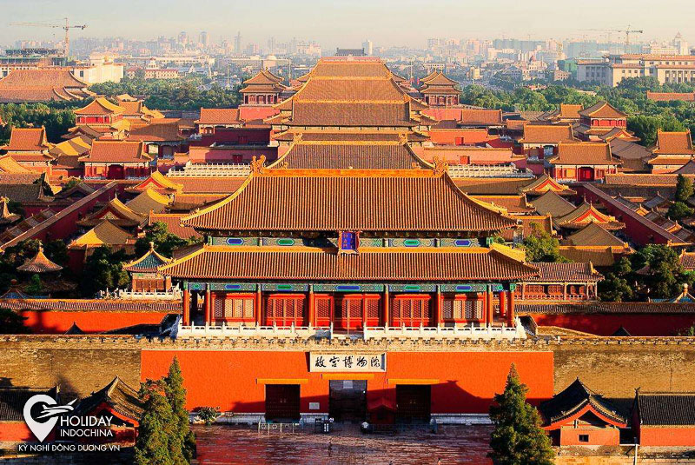
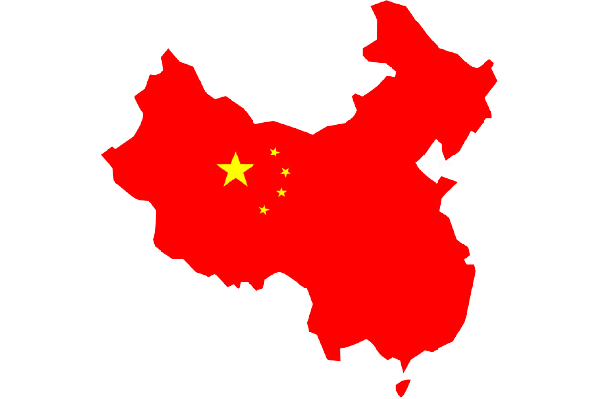
Vị trí
Nằm ở phần nửa phía Bắc của Đông bán cầu, phía Đông Nam đại lục Á-Âu, phía Đông và giữa châu Á, phía Tây của Thái Bình Dương.
Diện tích
CHINA
9,6 triệu km2 lớn thứ 4 trên thế giới chỉ sau Nga và Canada.
Thủ đô
Bắc Kinh
Vạn lý Trường Thành
Tử cấm Thành
Phượng hoàng cổ trấn

Slide 4


I. Trung Quốc bị các nước đế quốc chia xẻ

Slide 5





I. Trung Quốc bị các nước đế quốc chia xẻ.
Tại sao Trung Quốc bị xâm lược?
1. Nguyên nhân.
Chế độ phong kiến suy yếu.
Trung Quốc giàu tài nguyên
Trung Quốc là thị trường rộng lớn
CHINA

Slide 6
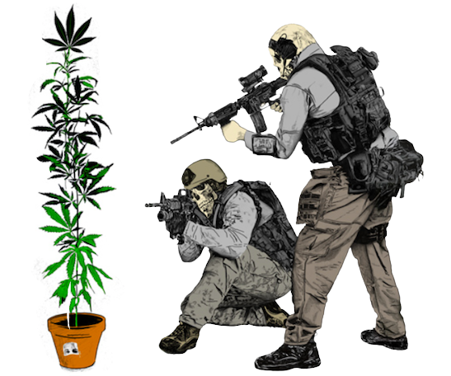

2. Quá trình xâm lược
Sự kiện nào mở đầu cho sự xâm lược Trung Quốc của các nước đế quốc?
𝕋𝕙𝕖 𝕆𝕡𝕚𝕦𝕞 𝕎𝕒𝕣𝕤
𝕋𝕙𝕖 𝕆𝕡𝕚𝕦𝕞 𝕎𝕒𝕣𝕤
1840 – 1842: Anh tiến hành cuộc chiến tranh thuốc phiện, mở đầu quá trình xâm lược Trung Quốc.

Slide 7


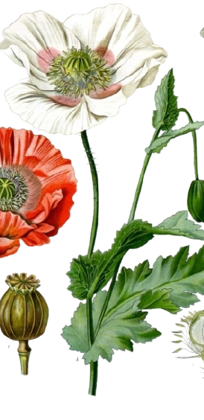

CÂY THUỐC PHIỆN
Trong nhựa tiết ra từ quả của cây thuốc phiện chứa moocphin và herôin là những chất độc nguy hiểm, khi sử dụng dễ gây nghiện. Khi đã mắc nghiện thì rất khó chữa. Nghiện thuốc phiện có hại đến sức khỏe và gây hậu quả xấu không những cho bản thân mà cho cả gia đình và xã hội.

Slide 8
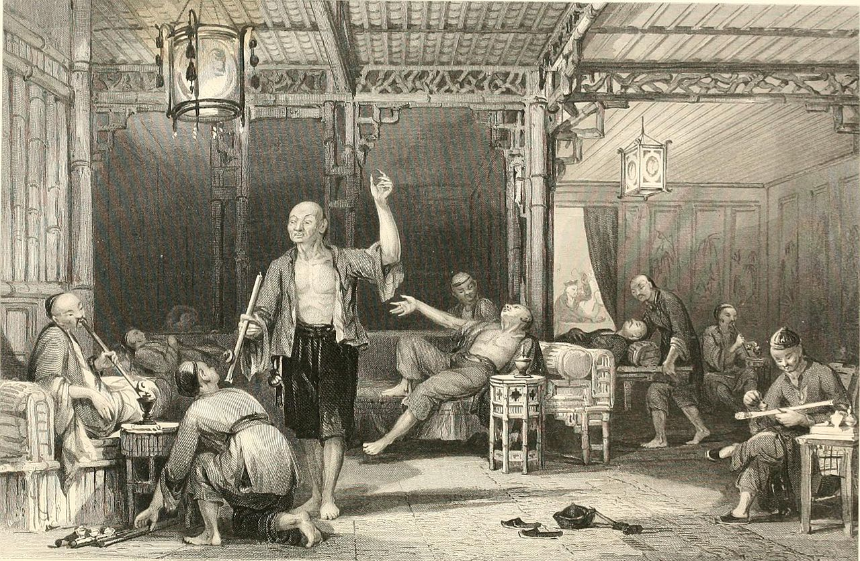
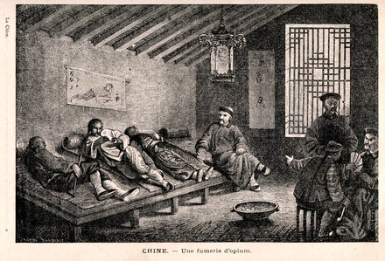
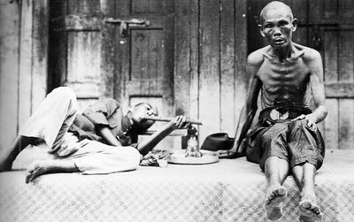
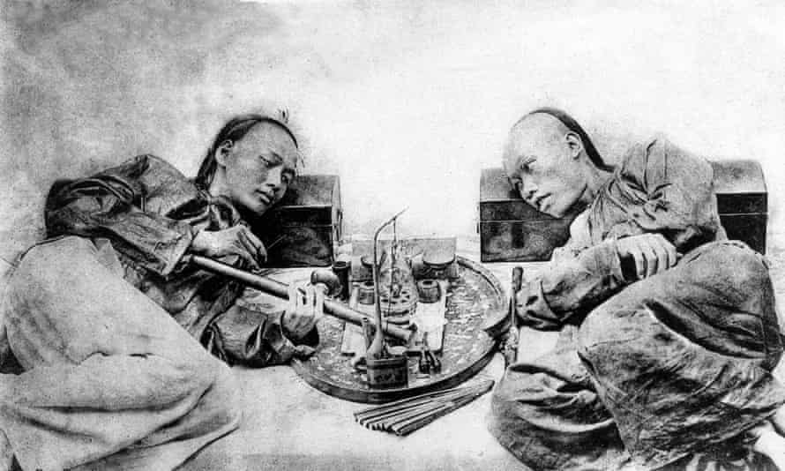

Slide 9
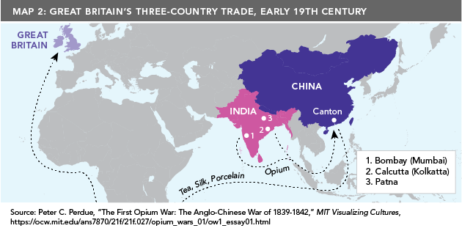
Thương mại ba nước của Vương quốc Anh, Ấn Độ, Trung Quốc đầu thế kỷ 19.

Slide 10
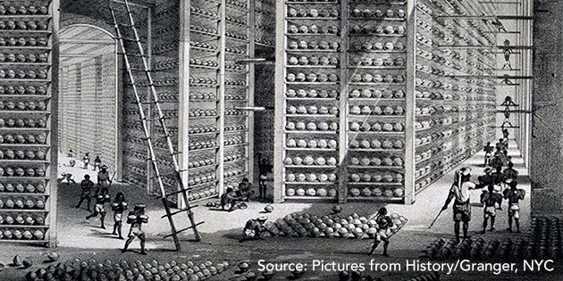
Hình ảnh: Một “căn phòng xếp chồng” trong một nhà máy sản xuất thuốc phiện ở Patna, Ấn Độ. Trên kệ là những quả thuốc phiện là một phần của thương mại của Anh với Trung Quốc.

Slide 11
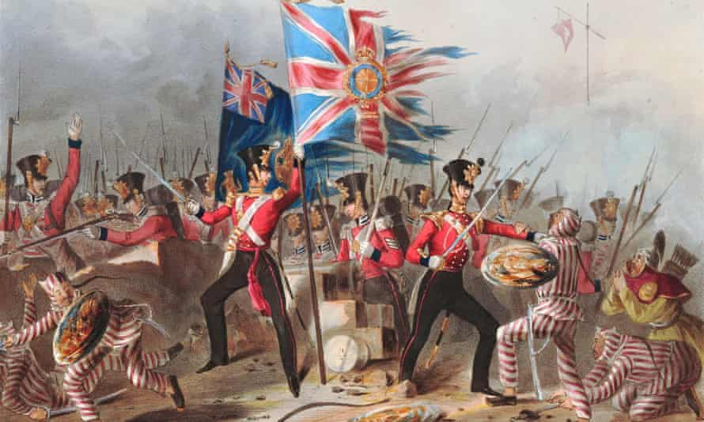
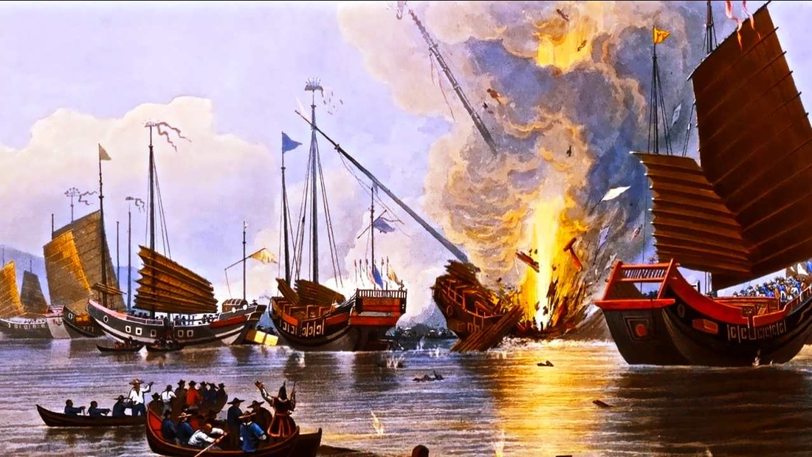
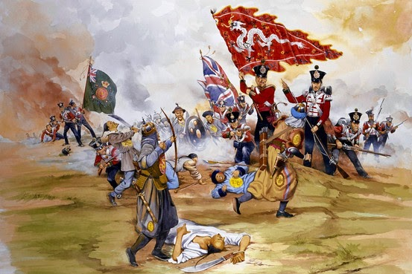
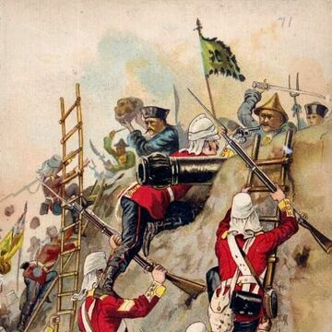
Chiến tranh thuốc phiện 1840-1842

Slide 12


I. Trung Quốc bị các nước đế quốc chia xẻ.
Sau Anh là những nước nào xâm lược Trung Quốc?
2. Quá trình xâm lược
- Các nước đế quốc Âu, Mĩ và Nhật Bản tranh nhau xâu xé Trung Quốc.
CHINA

Slide 13
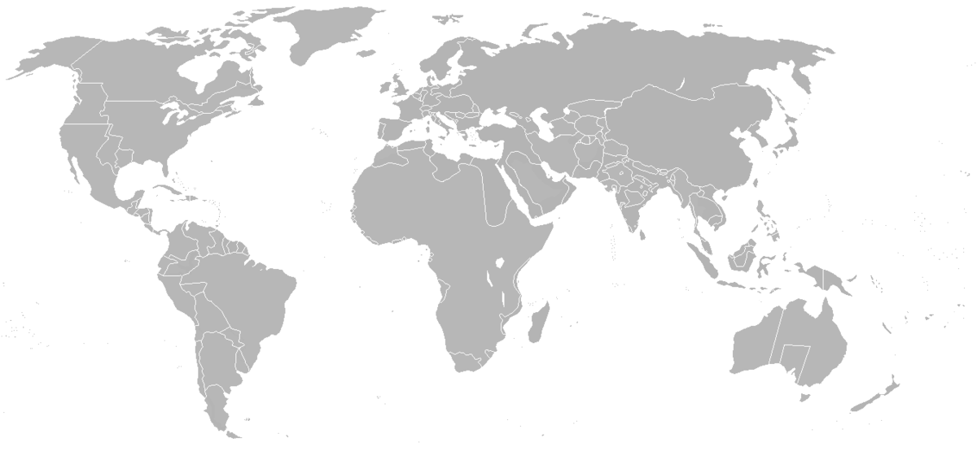




Đức
Nga
Pháp
Nhật
BẢN ĐỒ CÁC NƯỚC ĐẾ QUỐC XÂM LƯỢC TRUNG QUỐC

Slide 14
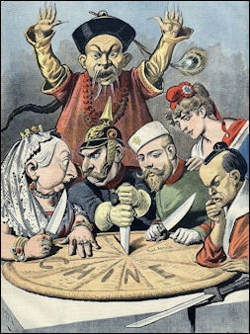
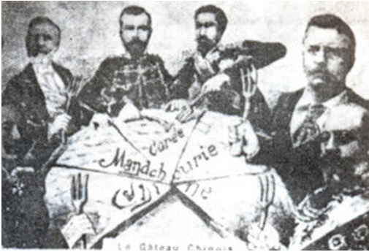
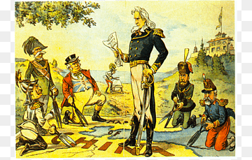
Hình ảnh minh hoạ các nước đế quốc xâu xé Trung Quốc

Slide 15


Why
Vì sao các nước đế quốc không độc chiếm xâm lược TQ mà phải chia ra?

Slide 16




“Mặc dù Trung Quốc rất suy nhược, mặc dù nội bộ Trung Quốc bị chia rẽ, nhưng dù sao, con số 111.139.000 km2 vẫn là 1 miếng mồi quá to mà cái mõm của chủ nghĩa đế quốc thực dân không thể nuốt trôi ngay một lúc. Và không thể đẩy 1 cách tàn bạo 489.500.000 người Trung Quốc vào xiềng xích của chế độ nô lệ thuộc địa. Cho nên họ mới cắt vụn Trung Quốc ra. Cách này chậm hơn nhưng khôn hơn”
(Các nước đế quốc chủ nghĩa và Trung Quốc, Hồ Chí Minh)

Slide 17

I. Trung Quốc bị các nước đế quốc chia xẻ.
Ghi bài nhé
1. Nguyên nhân
+ Trung Quốc rộng lớn, giàu tài nguyên
+ Chế độ phong kiến suy yếu.
2. Quá trình xâm lược
- 1840 – 1842: Anh tiến hành cuộc chiến tranh thuốc phiện, mở đầu quá trình xâm lược Trung Quốc.
CHINA
- Các nước đế quốc Âu, Mĩ và Nhật Bản tranh nhau xâu xé Trung Quốc.

Slide 18
II. Phong trào đấu tranh của nhân dân Trung Quốc cuối thế kỉ XIX- đầu thế kỉ XX.

Slide 19
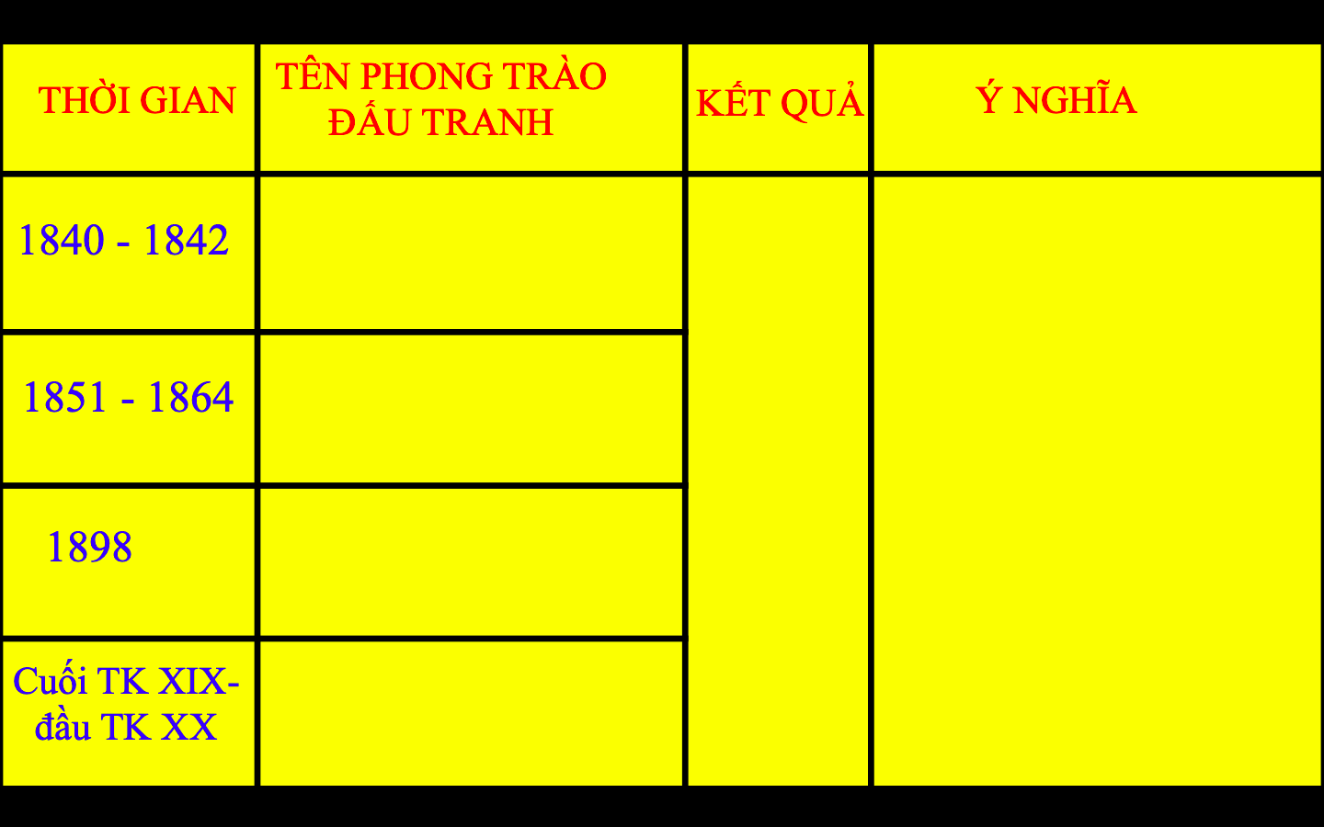
II.Phong trào đấu tranh của nhân dân Trung Quốc cuối thế kỉ XIX –đầu thế kỉ XX.
LẬP BẢNG NIÊN BIỂU THEO CÁC MỐC THỜI GIAN SAU
CHINA

Slide 20
TÊN PHONG TRÀO ĐẤU TRANH
KẾT QUẢ
THỜI GIAN
Ý NGHĨA
Cuộc kháng chiến chống Anh xâm lược
1840 - 1842
Thể hiện tinh thần yêu nước, chống đế quốc, phong kiến
Là cơ sở, điều kiện để xuất hiện các xu hướng, phong trào đấu tranh khác
Phong trào Thái Bình Thiên Quốc
Thất bại
1851 - 1864
1898
Cuộc vận động Duy tân
Cuối TK XIX- đầu TK XX
Phong trào Nghĩa Hoà đoàn

Slide 21
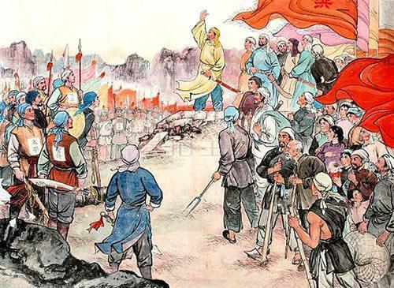
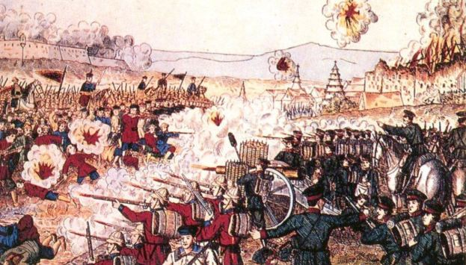
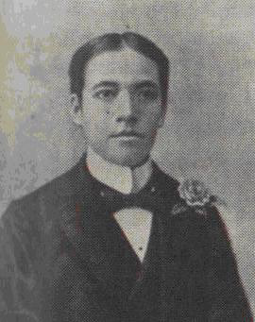
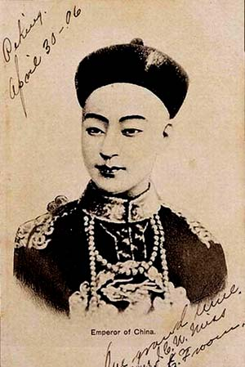
Phong trào Thái bình Thiên quốc
Vua Quang Tự
Phong trào Nghĩa Hòa Đoàn
Lương Khải Siêu ( 1873- 1929 )

Slide 22
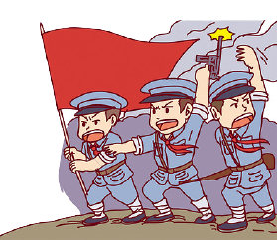

Place your screenshot here
III. CÁCH MẠNG TÂN HỢI (1911)

Slide 23

TÔN TRUNG SƠN
Ông sinh năm 1866 Quảng Đông trong một gia đình nông dân khá giả. Năm 13 tuổi, ông đến học ở Honolulu tại tiểu bang Hawaii.
Năm 1883, ông trở về nước, và năm 1886 ông học Trường Đại học Y khoa Hương Cảng và trở thành bác sĩ năm 1892.
Năm 1905, ông lập Trung Quốc Đồng minh hội. Năm 1911, Trung Quốc đồng minh hội lãnh đạo cuộc cách mạng Tân Hợi thành công.
Tháng 1/1912, ông tuyên thệ nhậm chức Đại Tổng thống Lâm thời Trung Hoa Dân Quốc tại Nam Kinh.
(1866-1925)

Slide 24
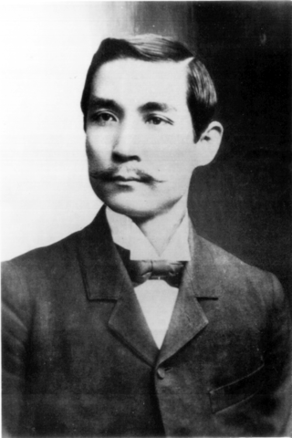
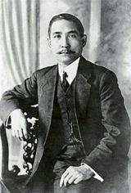
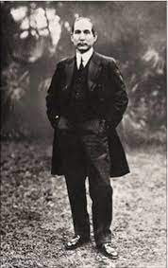

Slide 25

Học Thuyết Tam Dân
Dân tộc độc lập
Dân quyền tự do
Dân sinh hạnh phúc

Slide 26


1. Tôn Trung Sơn và Trung quốc Đồng minh hội
Em hãy cho biết sự thành lập Trung Quốc đồng minh hội?

Slide 27
1. Tôn Trung Sơn và Trung quốc Đồng minh hội
Sự thành lập Trung Quốc đồng minh hội
Ghi bài nhé
8/1905, thành lập Đồng minh hội và đề ra Học thuyết Tam dân.
- Mục đích: Đánh đổ Mãn Thanh, khôi phục Trung Hoa, thành lập Dân Quốc, bình đẳng ruộng đất.

Slide 28
2. Cách mạng Tân Hợi (1911).
Diễn biến
Kết quả
Ý nghĩa
Nguyên nhân
CÁCH MẠNG TÂN HỢI

Slide 29

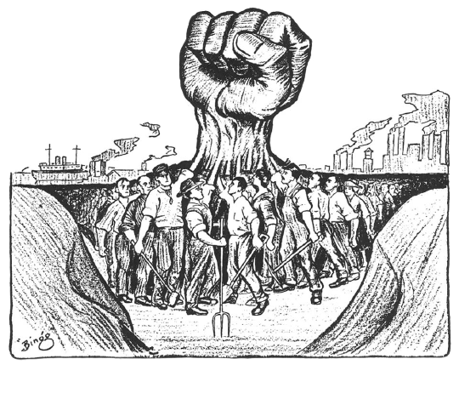
2. Cách mạng Tân Hợi (1911).
Em hãy trình bày nguyên nhân dẫn đến cách mạng Tân Hợi?
a.
NGUYÊN NHÂN
9/5/1911, chính quyền Mãn Thanh trao quyền kiểm soát đường sắt cho các nước đế quốc

Slide 30
2. Cách mạng Tân Hợi (1911).
b.
DIỄN BIẾN
Em hãy trình bày diễn biến dẫn đến cách mạng Tân Hợi?
9/5/1911, chính quyền Mãn Thanh trao quyền kiểm soát đường sắt cho các nước đế quốc
+ 29/12/1911, Trung Hoa Dân Quốc thành lập, Tôn Trung Sơn làm Tổng thống lâm thời

Slide 31
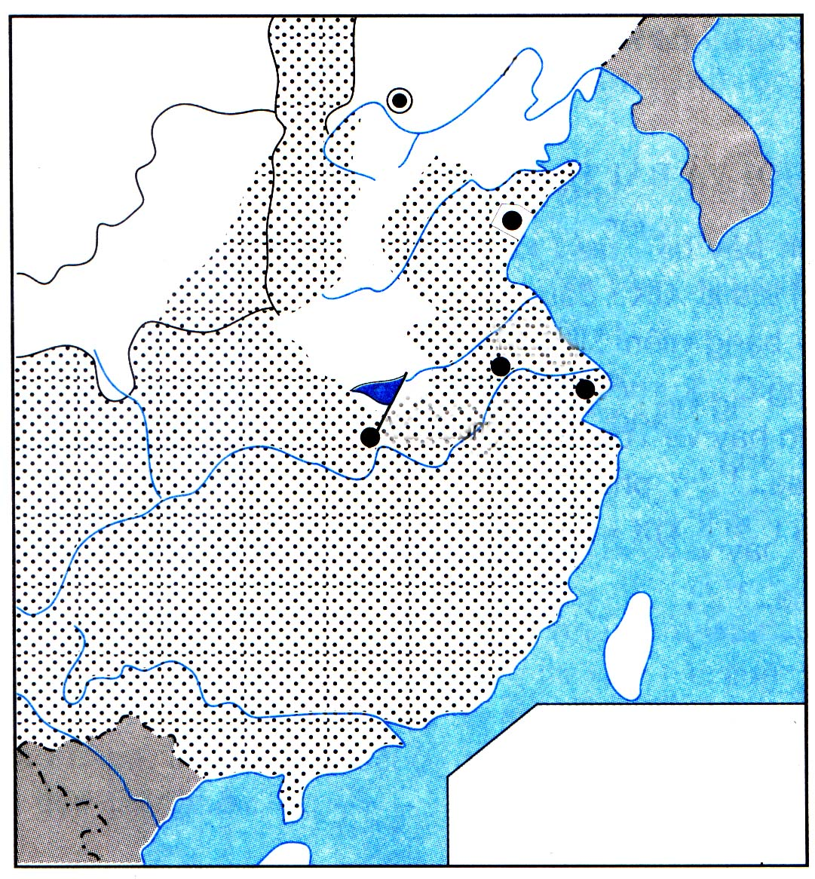

BẮC KINH
LƯỢC ĐỒ CÁCH MẠNG
TÂN HỢI (1911)
NGOAÏI MOÂNG
Nội Mông
THANH ĐẢO
NƠI CÁCH MẠNG
BÙNG NỔ
NAM KINH
NƠI TUYÊN BỐ ĐỘC LẬP
10 -10 /1911
THƯỢNG HẢI
TÂY AN
29/12 /1911
VŨ XƯƠNG
QUẢNG TÂY
NƠI CÁCH MẠNG
LAN RỘNG
VÂN NAM
QUẢNG ĐÔNG
PHẠM VI CÁCH MẠNG LAN RỘNG
NƠI CHÍNH QUYỀN NHÀ THANH TỒN TẠI

Slide 32
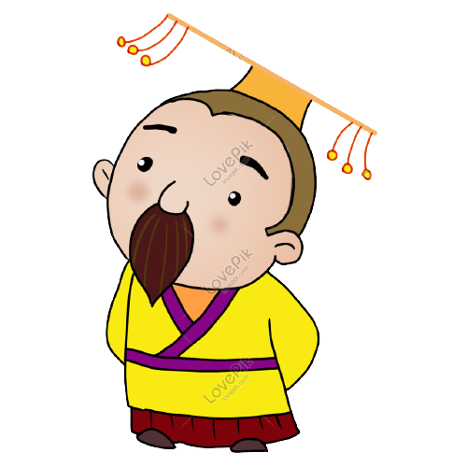
2. Cách mạng Tân Hợi (1911).
c.
KẾT QUẢ
Em hãy trình bày kết quả dẫn đến cách mạng Tân Hợi?
- 2/1912, Tôn Trung Sơn từ chức, Viên Thế Khải làm Tổng thống. Cách mạng kết thúc

Slide 33
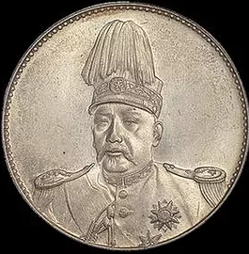

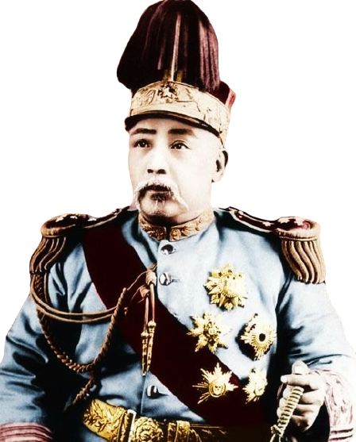
,
袁世凱
1859 - 1916
Trung Quốc
Khi còn trẻ, Viên Thế Khải thích cưỡi ngựa, đánh võ.
Năm 1915, vị Đại tổng thống đầu tiên của Trung Hoa Dân Quốc, Viên Thế Khải, người lên nắm quyền trong bối cảnh Cách mạng Tân Hợi năm 1911 và sự sụp đổ của triều đại Mãn Thanh vào năm 1912, đã chấp nhận danh hiệu Hoàng đế Trung Hoa.

Slide 34

2. Cách mạng Tân Hợi (1911).
Em hãy trình bày ý nghĩa dẫn đến cách mạng Tân Hợi?
d.
Ý NGHĨA
+ Lật đổ chế độ phong kiến, lập nền cộng hoà.
+ Tạo điều kiện cho sự phát triển của chủ nghĩa tư bản ở Trung Quốc.
+ Ảnh hưởng đến phong trào giải phóng dân tộc ở châu Á.
Tính chất: Là cuộc cách mạng tư sản không triệt để

Slide 35



Bài tập củng cố

Slide 36

Bài tập củng cố
BÀI TẬP CỦNG CỐ
* Chọn đáp án đúng
Câu 1:
Lý do nào khiến cho Trung Quốc trở thành đối tượng xâm lược của CNĐQ ở thế kỷ XIX?
A. Trung Quốc là nước rộng, đông dân nhất thế giới
B. Trung Quốc là nước giàu tài nguyên
C. Chế độ phong kiến suy yếu
D. Tất cả các ý trên đều đúng

Slide 37
Bài tập củng cố
BÀI TẬP CỦNG CỐ
* Chọn đáp án đúng
Câu 2:
Nước nào mở đầu cho quá trình xâm lược Trung Quốc của các nước đế quốc?
A. Anh
B. Pháp
C. Đức
D. Nhật

Slide 38
Bài tập củng cố
BÀI TẬP CỦNG CỐ
* Chọn đáp án đúng
Câu 3:
Trung Quốc Đồng minh hội là tổ chức chính trị của giai cấp nào?
A. Giai cấp nông dân Trung Quốc
B. Giai cấp tư sản Trung Quốc
C. Giai cấp địa chủ Trung Quốc
D. Giai cấp vô sản Trung Quốc

Slide 39
Bài tập củng cố
BÀI TẬP CỦNG CỐ
* Chọn đáp án đúng
Câu 4:
Đây là nơi đầu tiên nổ ra khởi nghĩa và giành được thắng lợi trong cuộc cách mạng Tân Hợi?
A. Quảng Đông
B. Quảng Tây
C. Vũ Xương
D. Nam Kinh

Slide 40



Em hãy đoán ô chữ qua nội dung bài học
1
Q
U
A
N
G
T
T
Ự
Bài tập ô chữ
2
Â
T
A
M
D
Â
N
H
Ạ
N
3
N
H
P
H
Ú
C
T
H
U
Ố
C
P
H
4
H
I
Ệ
N
X
Â
M
L
Ư
Ợ
5
Ợ
C
D
Â
N
S
I
I
N
H
6
Dọc
Vị vua đứng đầu phong trào Duy Tân ở Trung Quốc (1898)
Đây là Học thuyết của Tôn Trung Sơn
Tên cuộc cách mạng bùng nổ ở Trung Quốc vào năm 1911
Một trong 3 nội dung của Học thuyết Tam dân
Trong Học thuyết Tam dân, dân sinh phải có nhu cầu này.
Các nước đế quốc đã thực hiện âm mưu này đối với
Trung Quốc
Thực dân Anh đã tiến hành cuộc chiến tranh này tại
Trung Quốc.

Slide 41


Học bài (các câu hỏi SGK).
2. Chuẩn bị bài mới
Dặn dò

Slide 42

CẢM ƠN SỰ THEO DÕI CỦA CÁC EM!

